Slide 1

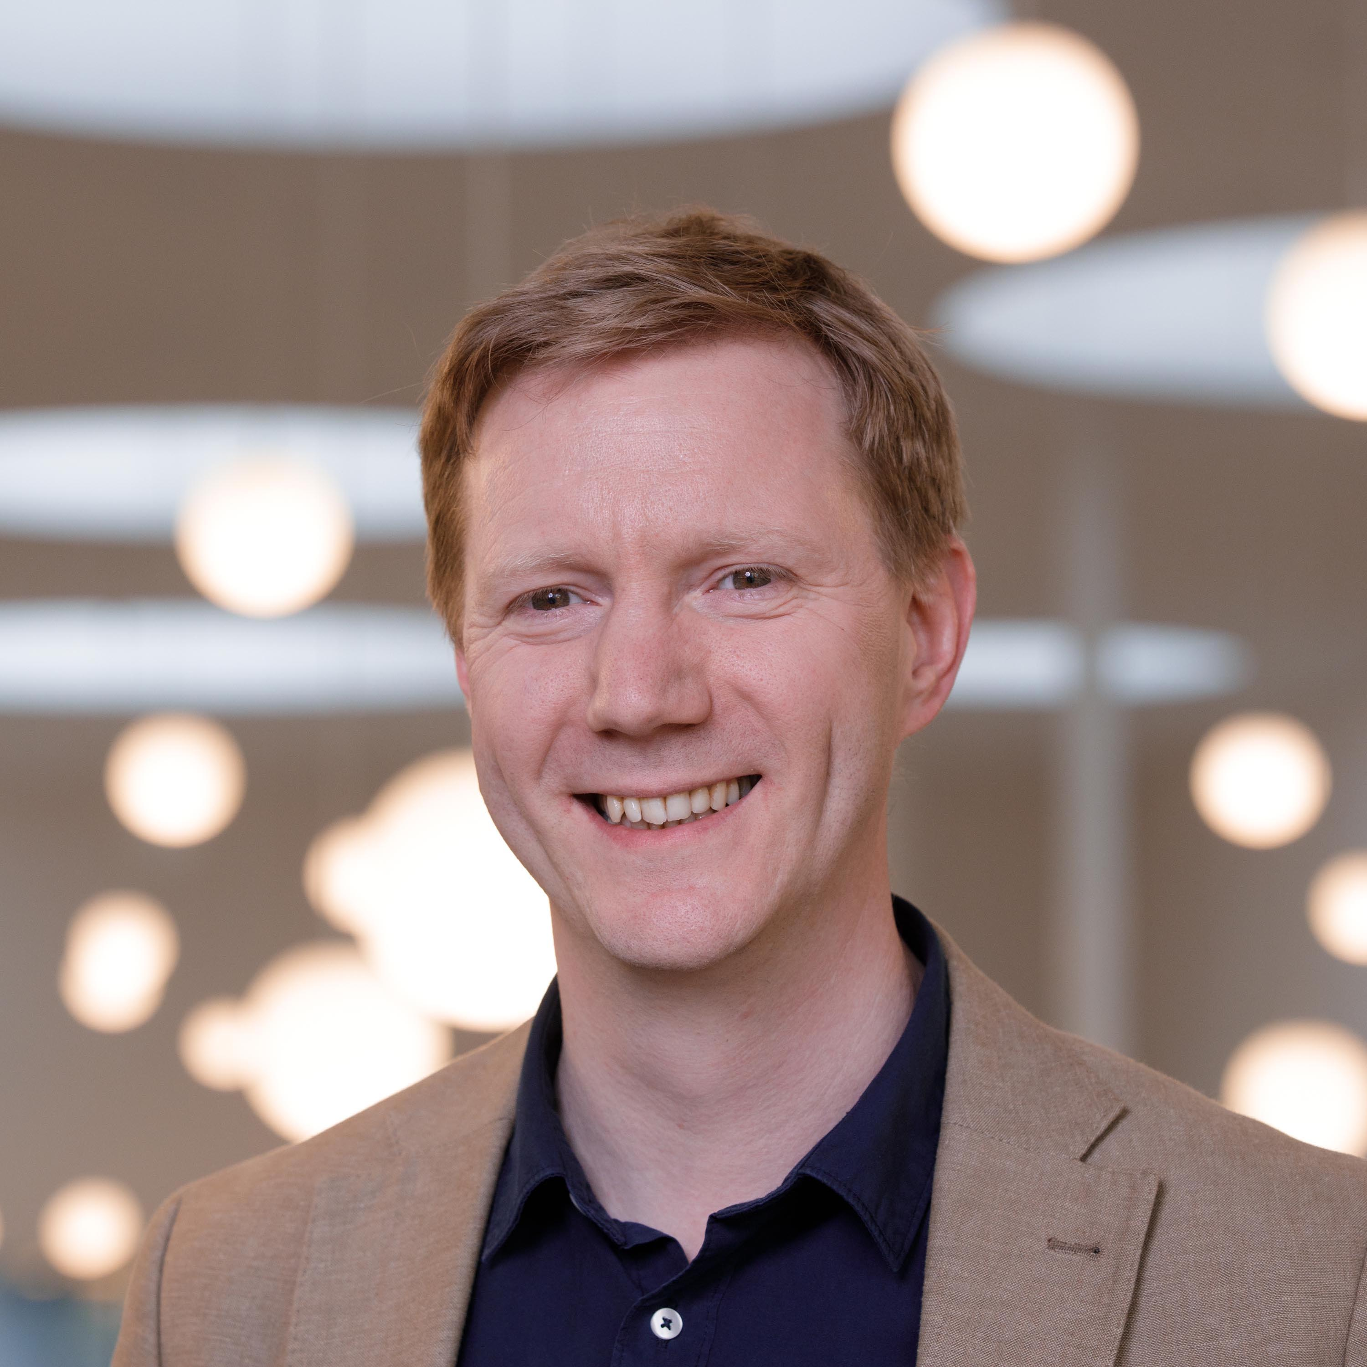

Sharon Klinkenberg Universiteit van Amsterdam en
Versnellingsplan onderwijs innovatie met ICT.
S.Klinkenberg@uva.nl
Plaats- en Tijdonafhankelijk Toetsen
Digitaal Toetsen
Omvang is verdubbeld
Aantal fysieke toetsplekken schieten straks te kort
Volledig campus toetsen lijkt niet meer haalbaar.
Plaatsonafhankelijk
Niet naar de campus
Vertrouwde omgeving
Minder fysieke locaties nodig
Online surveillance
Negatieve associatie
Tijdonafhankelijk
Toetsen wanneer het uitkomt
Minder belasting op systemen
Geen roostering
Moderne Test Theorie
Computer Adaptief Toetsen
Juiste applicaties
Moeilijk uit te leggen
Deze poster is ontwikkeld ter gelegenheid van het NRO symposium Hoger onderwijs – nieuwe richtingen na de pandemie?, 15 januari 2021

